Slide 1
«Нетрадиционные техники рисования» Мастер-класс для родителей
Разработала воспитатель:
Турнецкая Светлана Михайловна
2015-2016

Slide 2
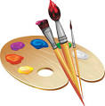
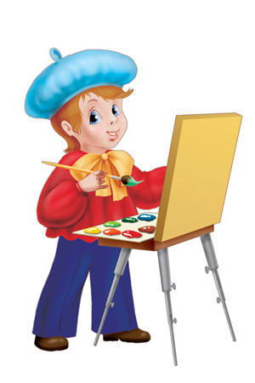
Рисование в жизни ребёнка
Интерес к рисованию у детей появляется рано. Но многие родители видят в этом занятии развлекательное, а не развивающее и обучающее значение. Занятия рисованием – это одна из форм предметной деятельности ребёнка, которая совершенно необходима для физического, психического и умственного развития. Дети отражают в рисунках свой внутренний мир, свои переживания и чувства. При действии с кисточкой и красками работают пальцы – развивается мелкая моторика рук, а значит улучшается развитие речи

Slide 3
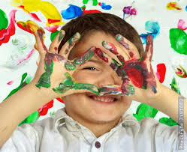
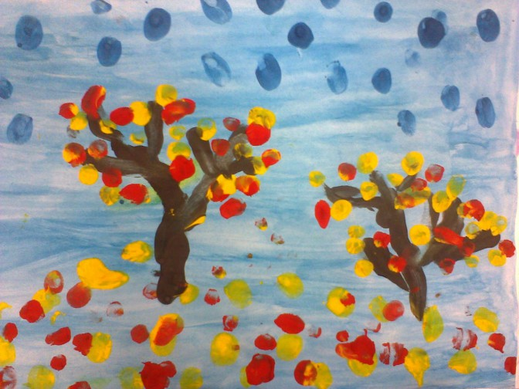
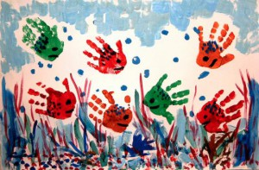
Изобразительная деятельность интересна, увлекательна, необычайна, богата буйством красок, творческого воображения, фантазии.
Пришло время познакомить Вас с нетрадиционными техниками рисования, которые позволят Вам в совместной деятельности с детьми ощутить незабываемые положительные эмоции.

Slide 4
Нетрадиционные техники рисования-
- Это эффективное средство изображения, включающее новые художественно- выразительные приемы создания художественного образа, композиции и колорита, позволяющие обеспечить наибольшую выразительность образа в творческой работе, чтобы у детей не создавалось шаблона.

Slide 5
И ВАША ФАНТАЗИЯ
• Точечный рисунок • Оттиск (поролоном, картофелем, пробкой и др. предметами)
• Граттаж
• Рисунок под плёнкой
• Монотопия
• Рисование на мокрой бумаге
• Рисунок с рельефом
Набрызг
Техника тычка жесткой полусухой кистью
Рисование свечой
Клеевая картина
Метод пальцевой живописи
Кляксография (обычная, с трубочкой, с ниточкой)
Солевые рисунки

Slide 6
Материалы:
Инструменты:
бумага
гуашь
акварель
восковая свеча
соль
клей
листья
овощи
средство для мытья посуды
…. и многое другое.
• кисти
нитки
• ватные палочка
• пряжа
• коктейльные трубочки (индивидуальные)
• поролон
• различные печатки (крышки, пробки, вилки, палочки и др.)
• пищевая плёнка
• салфетки
…и многие другие

Slide 7
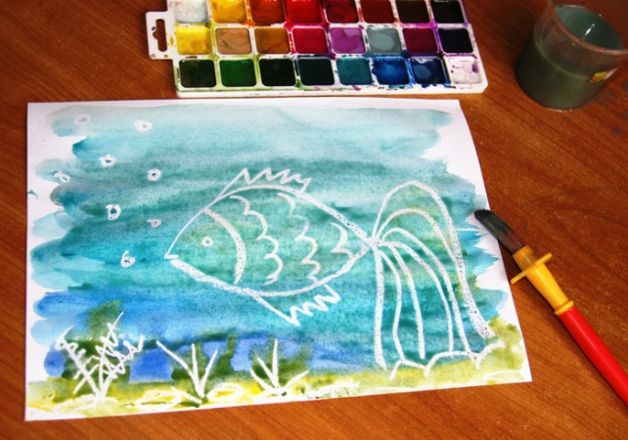
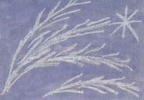
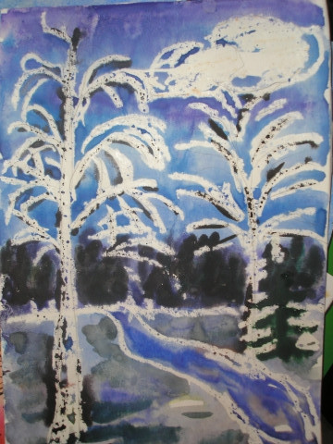
Метод волшебного рисунка
Материалы: белая бумага, свеча (восковые мелки, мыло, канцелярский клей), кисть, акварель. Способ получения изображения: Свечой рисуем изображение на бумаге. Закрашиваем лист акварелью в один или несколько цветов.

Slide 8
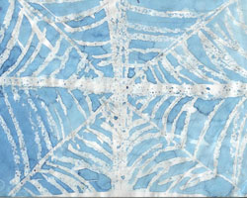
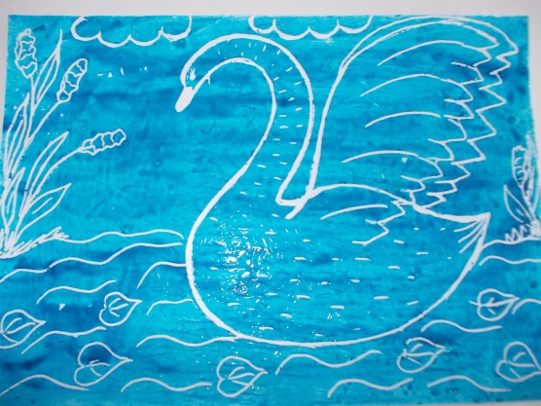
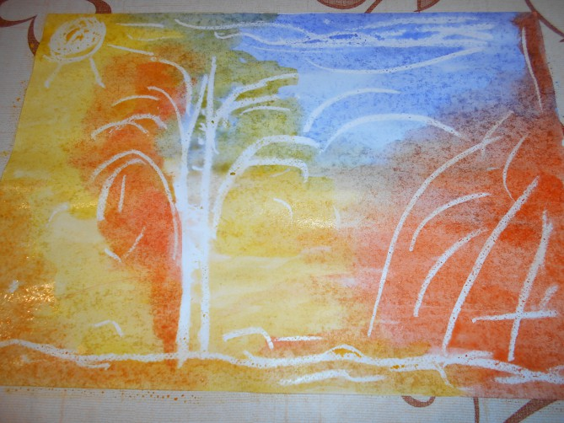
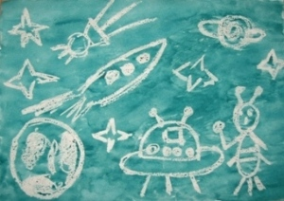

Slide 9
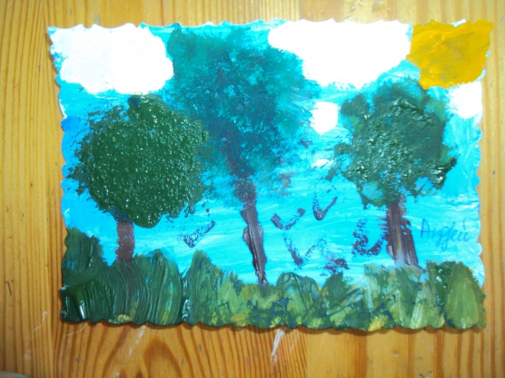
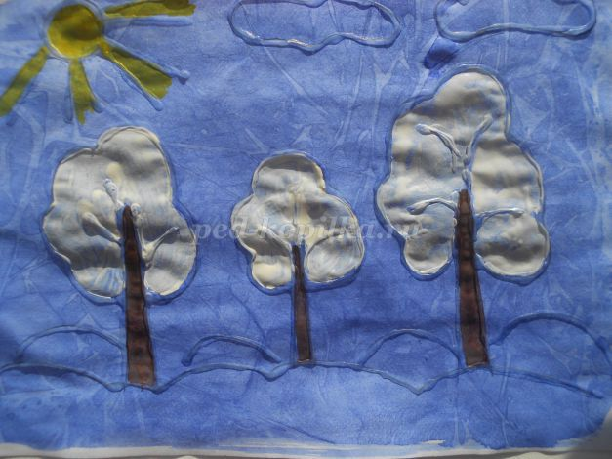
Клеевая картина
Материалы: плотный лист бумаги, тюбик с клеем ПВА, кисть, краска. Способ получения изображения: Выдавливая на бумагу клей, рисуем нужное изображение. Даём клею высохнуть. Далее берём необходимый цвет краски и при помощи кисть покрываем лист. Получается рельеф.

Slide 10
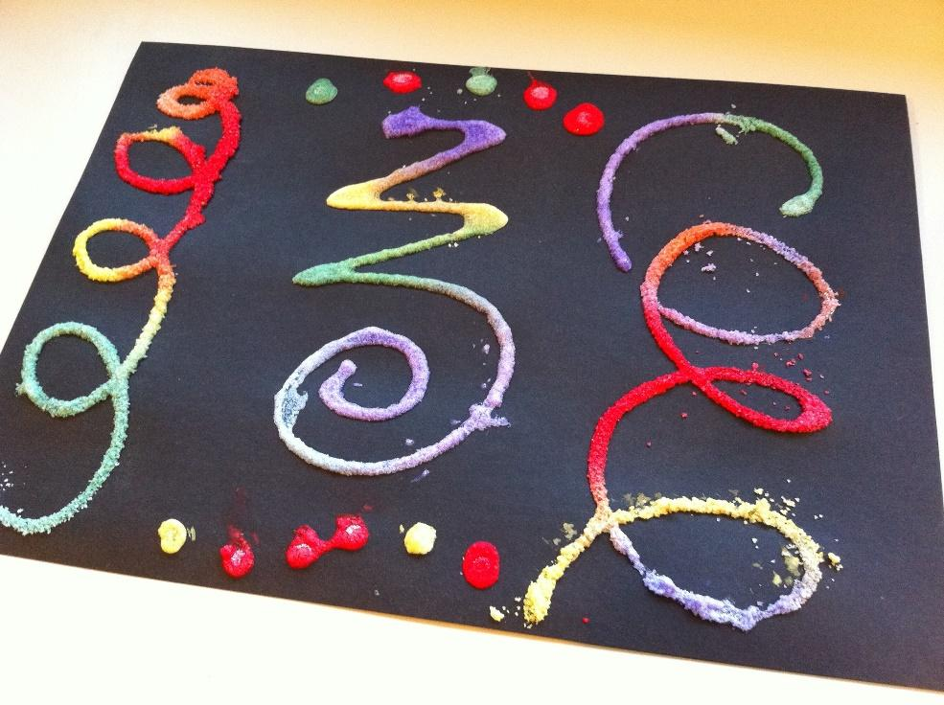
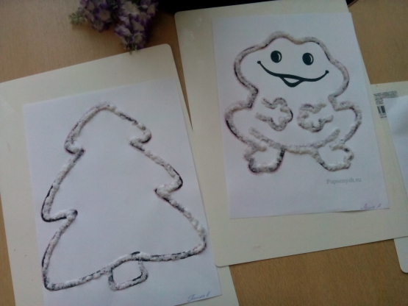
Солёные рисунки
Материалы: плотный лист бумаги тёмного цвета, тюбик с клеем ПВА, кисть, соль. Способ получения изображения: Выдавливая на бумагу клей, рисуем нужное изображение. Сверху посыпаем солью, используя разный её помол. Даём картине высохнуть. Аккуратно стряхиваем не приклеившиеся кристаллики.

Slide 11
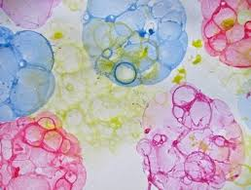
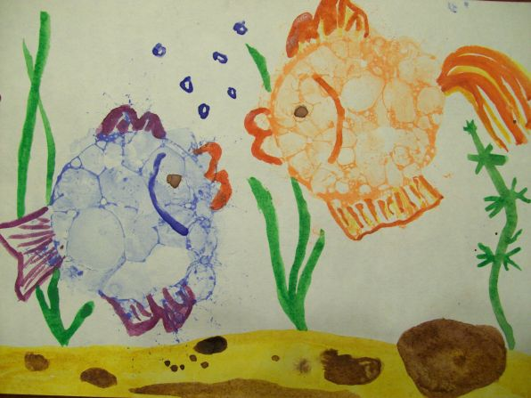
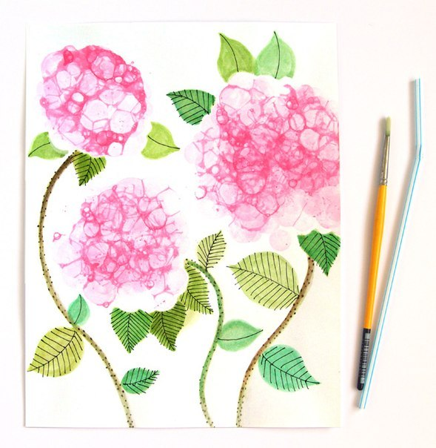
Рисуем пеной
Материалы: бумага, стакан с водой, краски, индивидуальная коктейльная трубочка, кисть, жидкое мыло. Способ получения изображения: В стакане с небольшим количеством воды растворите необходимую краску, добавьте несколько капель мыльного раствора. При помощи коктейльной трубочки взбейте потоком воздуха воду в стакане до образования пены. Прикладывайте лист бумаги к пене до получения изображения. Дорисуйте недостающие детали кистью.

Slide 12
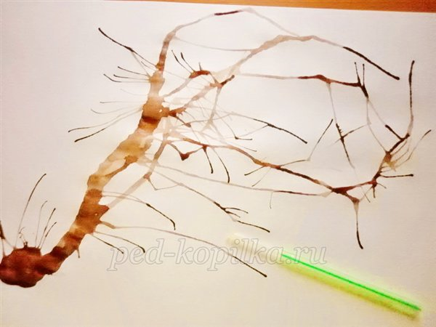
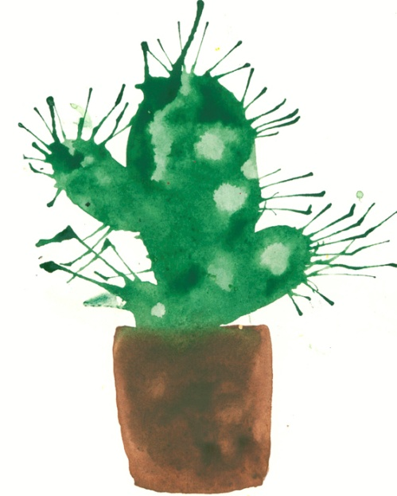
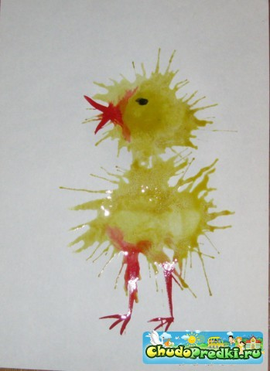
Кляксография (кляксография с трубочкой)
Материалы: лист бумаги, чернила или жидко разведённая гуашь в мисочке, пластиковая ложечка, коктейльная трубочка, баночка с водой, кисти. Способ получения изображения: Зачерпнуть ложечкой краску, вылить её на лист, сделав небольшое пятно. Дуть на пятно из трубочки не касаясь ни пятна, ни бумаги. При необходимости процедуру повторить. Дорисовать недостающие детали.

Slide 13
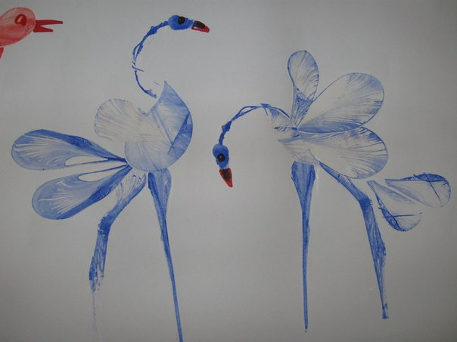
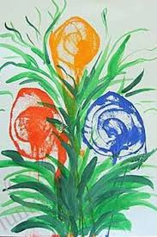
Кляксография (с ниткой)
Материалы: лист бумаги, тушь или жидко разведённая гуашь в мисочке, пластиковая ложечка, нитка средней толщины, баночка с водой, кисти. Способ получения изображения: Опустить нитку в краску, отжать её. Нить положить на бумагу, один конец оставить свободным. Затем сверху положить другой лист, прижимая его вытянуть нить за кончик. Дорисовать недостающие детали.

Slide 14
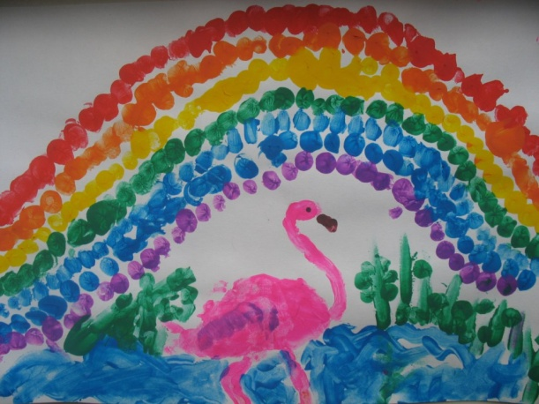
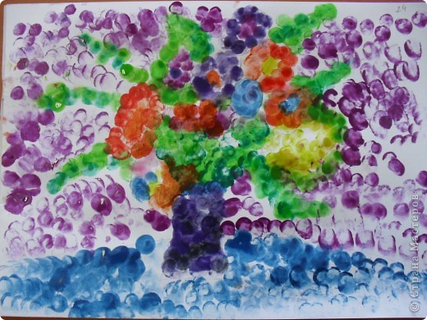
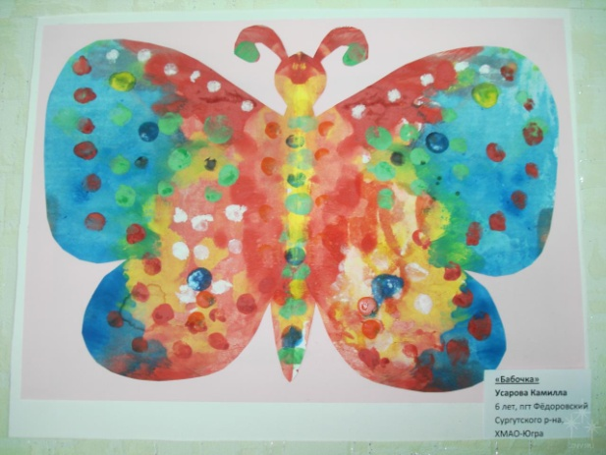
Метод пальчиковой живописи
Материалы: мисочки с гуашью, плотная бумага, небольшие листы, салфетки, кисть, Способ получения изображения: Опустить в гуашь всю кисть (палец) или окрашивать ее с помощью кисточки, затем делается отпечаток на бумаге. Рисуют и правой и левой руками, окрашенными разными цветами. (На каждый палец набирается краска разного цвета). После работы руки вытираются салфеткой, затем гуашь легко смывается.

Slide 15
Граттаж
Материалы: плотный лист бумаги или картона, цветные восковые мелки, тушь, акриловые чёрные краски, скребок, вязальная спица, пластиковая вилка, зубочистка.
Способ получения изображения: лист бумаги заштриховать толстым слоем из цветных восковых мелков. Затем широкой кистью или губкой нанести слой туши (можно акриловую краску чёрного цвета). Когда все высохнет острым предметом процарапать рисунок.

Slide 16
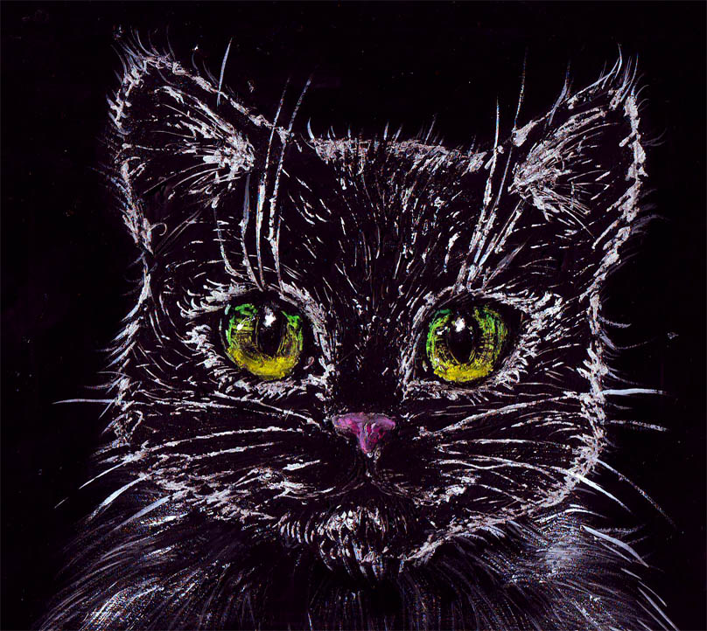
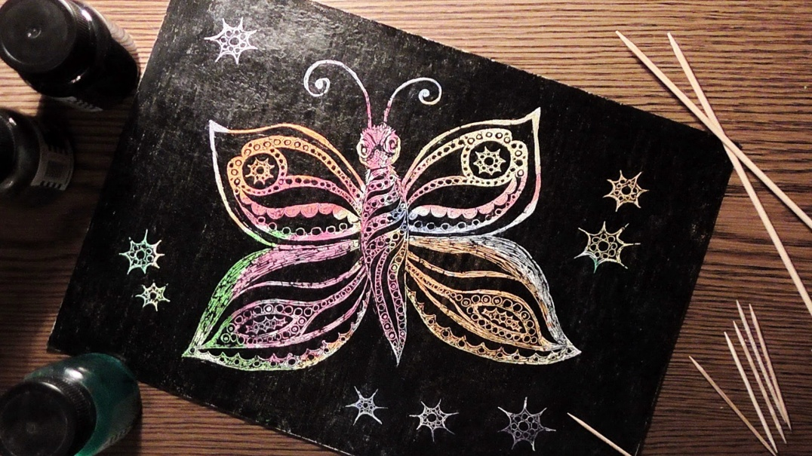
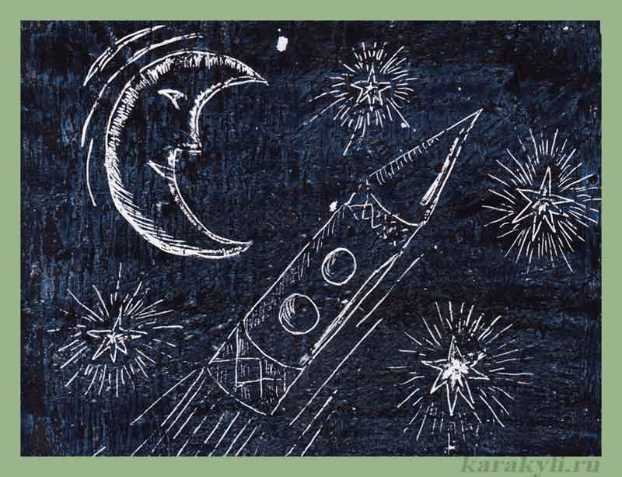
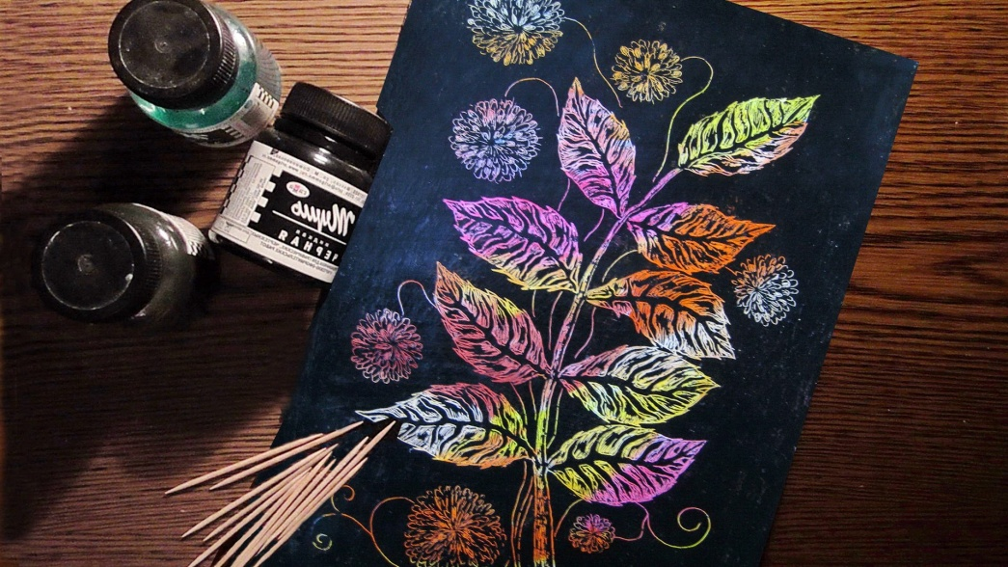

Slide 17
Рисование пластилином (пластилинографика)
Материалы: белый лист бумаги, пластилин, одноразовый шприц, стеки. Способ получения изображения: нанести рисунок карандашом на лист бумаги, затем с помощью пластилина раскрасить изображение. С помощью одноразового шприца (подогрев его в теплой воде) можно нанести стебли, ветки и другие линейные детали.

Slide 18
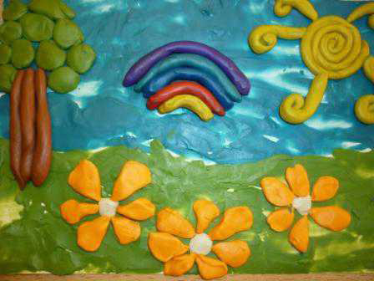
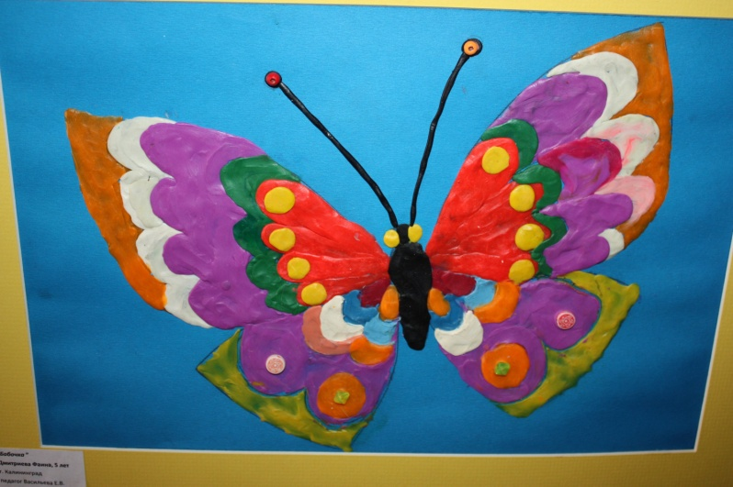
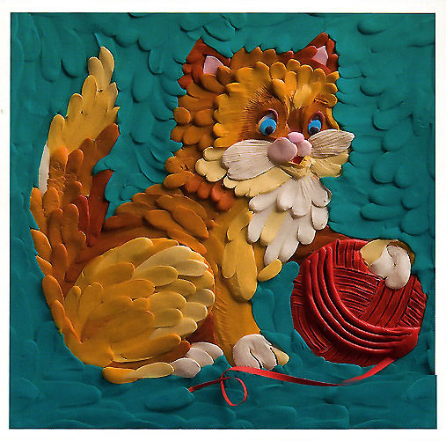
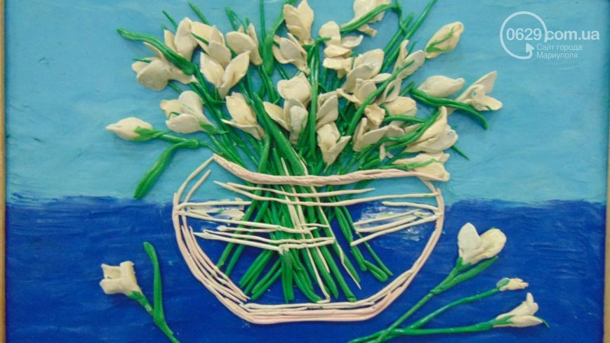

Slide 19
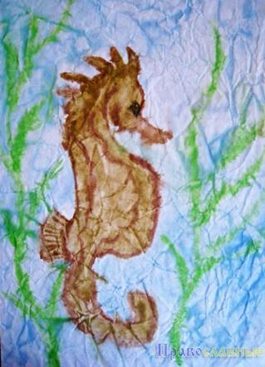
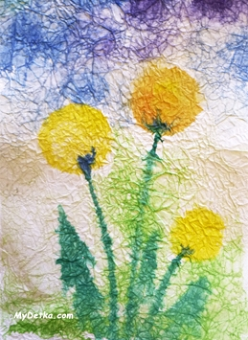
Рисование на мятой бумаге
Материалы: бумага для рисования, краски. Способ получения изображения: лист бумаги осторожно смять, чтобы не нарушить его структуру. Расправить бумагу и намочить её водой. Нарисовать по сырому фону задуманный образ.

Slide 20
Печатание
Материалы: кусочек поролона или пенопласта, смятая бумага, тампон, сделанный из ваты, ватные палочки, листья деревьев или растений и так далее, краски (акварель или гуашь), подушечка штемпельная и бумага. Способ получения изображения: штемпельную подушечку пропитывают нужным цветом краски, затем прижимают к ней предмет, при помощи которого и будет создаваться рисунок, и оставляют его отпечатки на бумаге. Последовательность отпечатков может быть произвольная спланированная.

Slide 21
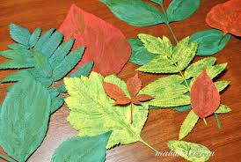
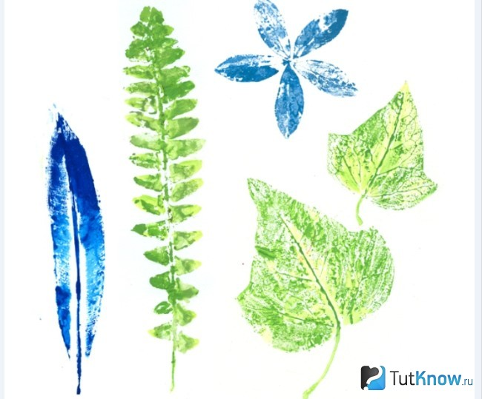
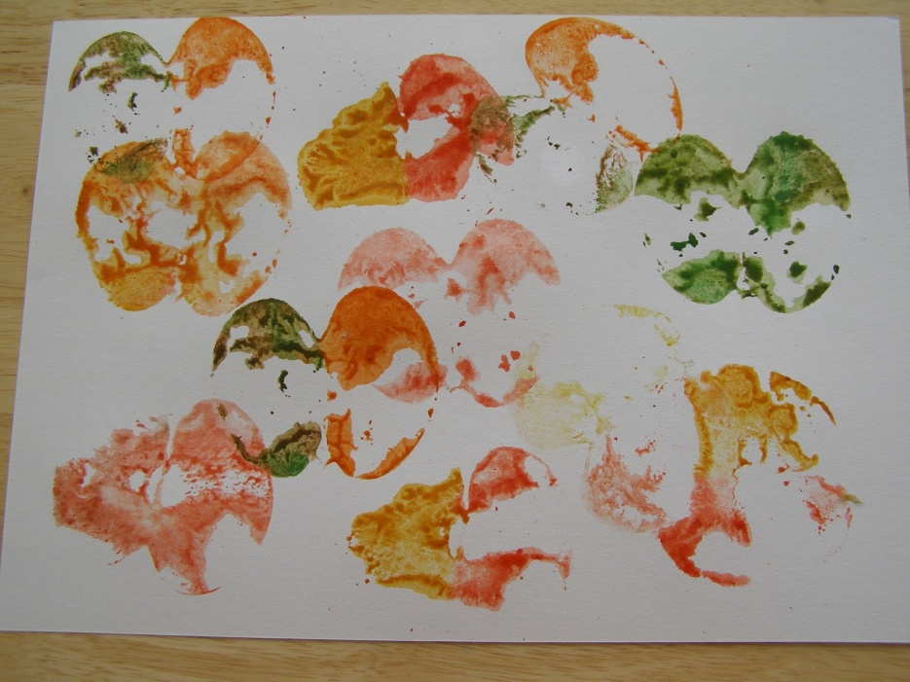
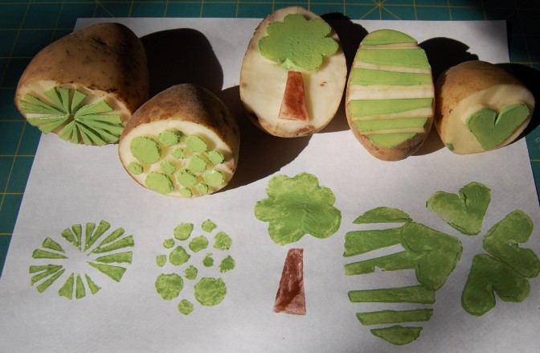

Slide 22
Монотипия
Материалы: плотная бумага любого цвета, кисти, гуашь или акварель.
Способ получения изображения: ребенок складывает лист бумаги вдвое и на одной его половине рисует половину изображаемого предмета (предметы выбираются симметричные). После рисования каждой части предмета, пока не высохла краска, лист снова складывается пополам для получения отпечатка. Затем изображение можно украсить, также складывая лист после рисования нескольких украшений.

Slide 23
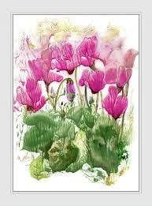
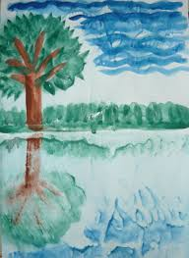

Slide 24
Педагоги подметили, что:
Дети уверенно и свободно выражают свой замысел.
Развиваются творческие способности, чувство композиции, ритма, колорита, цветовосприятия.
Формируются положительные черты характера .
У детей развивается пространственное мышление.
Развиваются навыки мелких движений пальцев, кисти рук.
Во время работы дети получают эстетическое удовольствие.

Slide 25
Советы родителям:
Бережно относитесь к детским рисункам.
Не забывайте хвалить детские работы.
Обращать внимание ребёнка на ошибки можно только мягко и ненавязчиво.
Нельзя открыто сравнивать работы детей.
Не переусердствуйте с «личным примером».
Не следует выбрасывать детские работы.

Slide 26
Уважаемые родители приглашаю вас попробовать свои силы в рисовании нетрадиционными способами, а помогут вам в этом ваши дети. Проявите своё умение и фантазию, чтобы передать в рисунке весеннее настроение природы!

